Slide 1
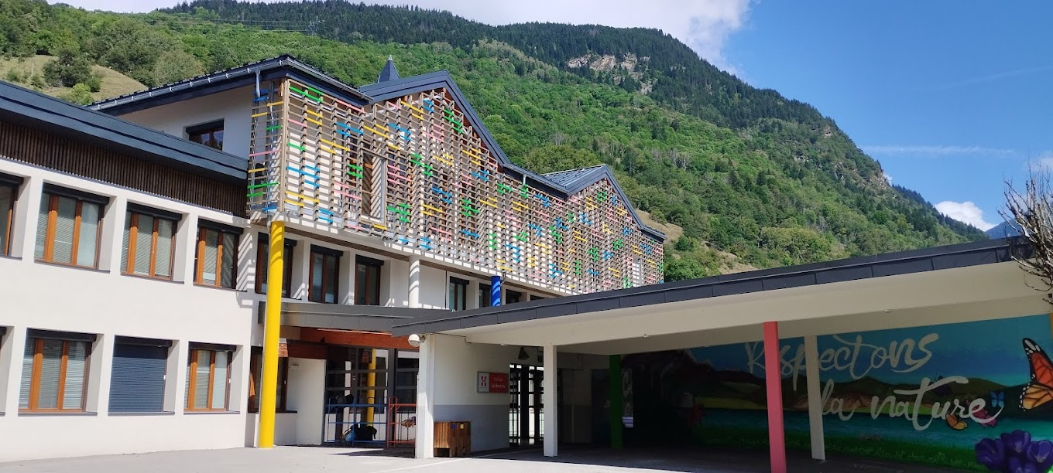
Réunion d’informations parents 3ème

Slide 2
Année de troisième = année importante:
Dernière année du cycle 4 (5ème -> 3ème)
Premier examen national :
le D.N.B. = Diplôme National du Brevet
Décision sur l’orientation

Slide 3

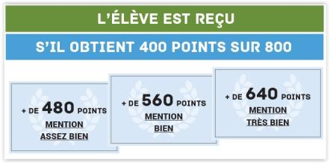

Epreuve de DNB : Diplôme National de Brevet

Slide 4
Evaluation du socle : 8 compétences
Comprendre, s'exprimer en utilisant la langue française à l'oral et à l'écrit. (surtout Français… mais d’autres matières peuvent abonder cette partie)
Comprendre, s'exprimer en utilisant une langue étrangère (LV1 et LV 2)
Comprendre, s'exprimer en utilisant les langages mathématiques, scientifiques et informatiques (Résultats de Maths / sciences / Techno)
Comprendre, s'exprimer en utilisant les langages des arts et du corps (arts plastiques / musique / EPS…)
Les méthodes et outils pour apprendre (toutes les matières)
La formation de la personne et du citoyen (Enseignement moral et civique + toutes les matières)
Les systèmes naturels et les systèmes techniques (SVT / Techno / Physique…)
Les représentations du monde et l'activité humaine (surtout Histoire-Géo / CDI…)

Slide 5
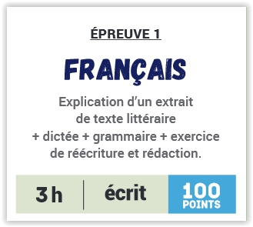
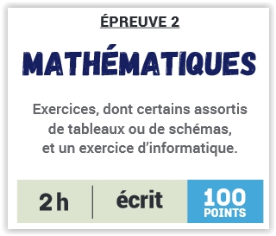
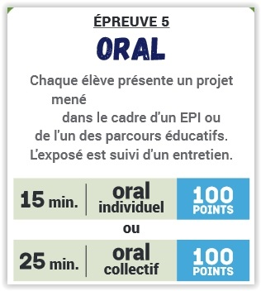

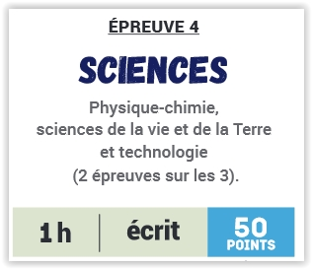

Slide 6
Autres certifications à obtenir pour valider la 3ème :
  PIX : Certification des compétences numériques
  ASSR2 : Attestation scolaire de sécurité routières
  Ev@lang : Attestation du niveau d’anglais
PAP, demande d’aménagements pour le DNB

Slide 7
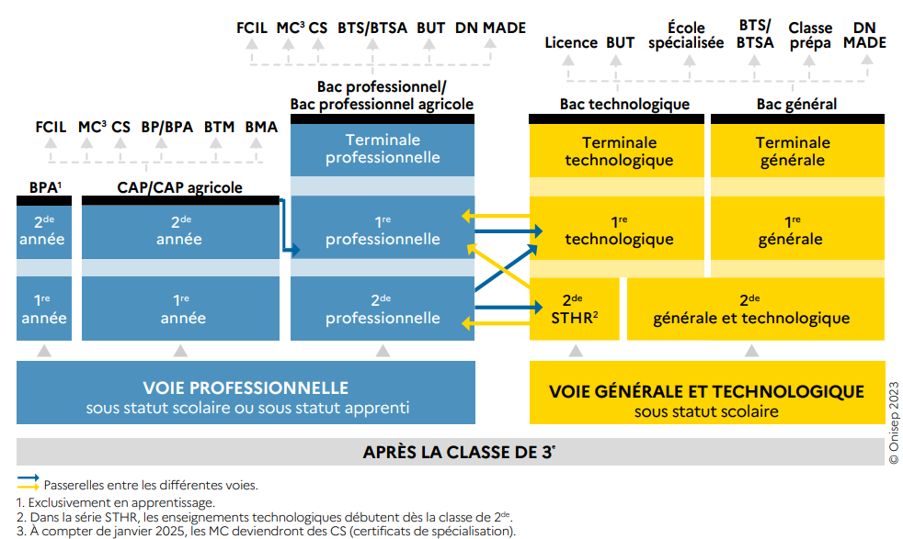
Après la 3ème

Slide 8
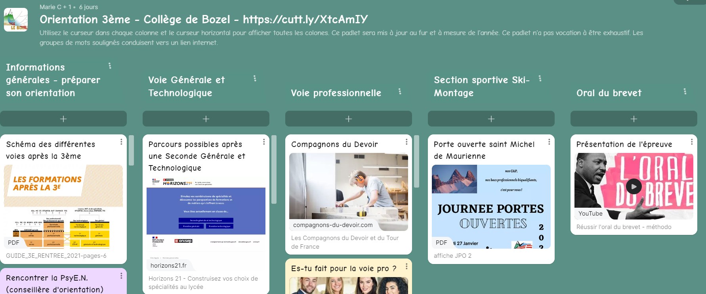
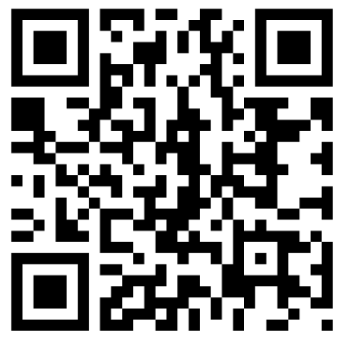
Informations orientation
Padlet alimenté au cours de l’année (accès via le site du collège ou par QR code)
Porte-documents : tous les papiers sont rangés dans le porte-documents.

Slide 9
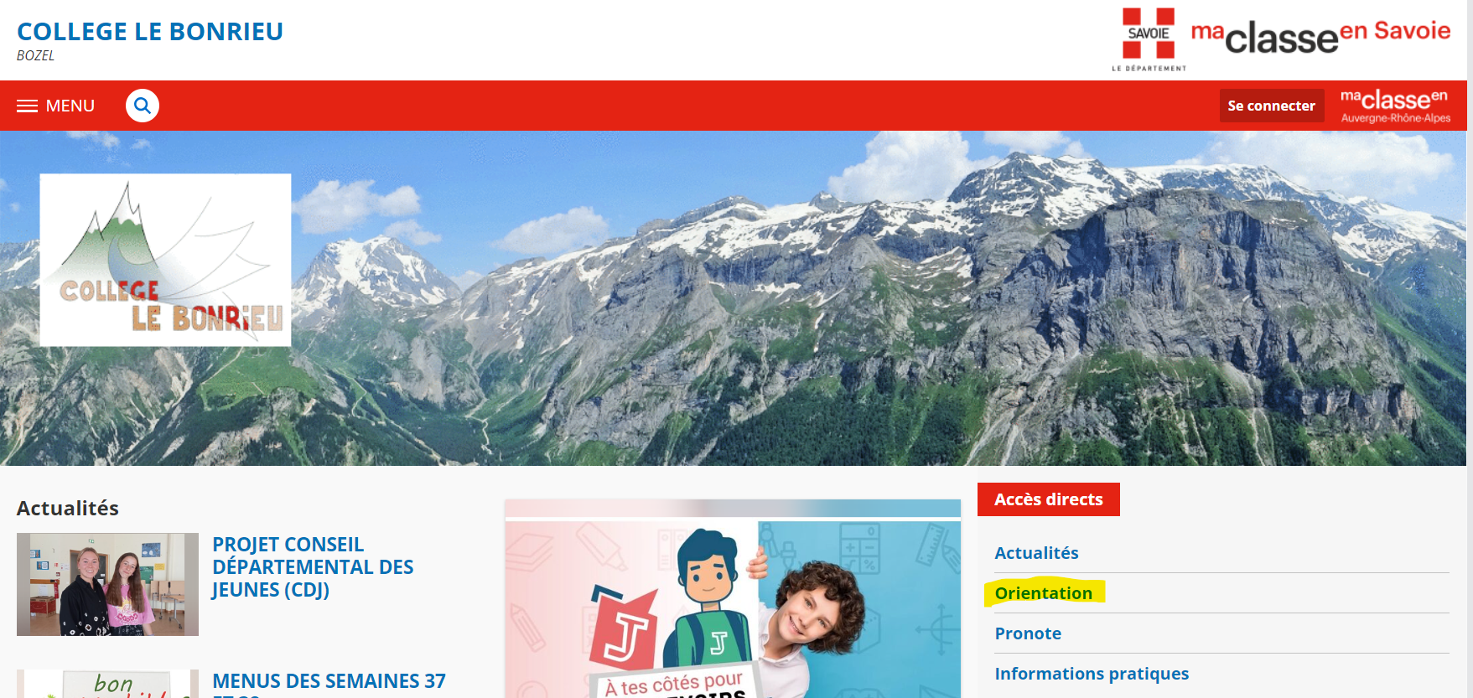
Accès au padlet de l’orientation

Slide 10
